Slide 1

SiLENT WATCHER
Łada Krzysztof, Korzeniewski Kacper, Kwartnik Michał, Podleśna Marlena
Jako: Elektropol Januszex

Slide 2
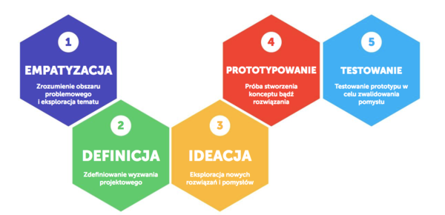

Slide 3
Empatyzacja
Temat pracy – stworzenie urządzenia dla osób starszych
Zawężenie tematu – pomoc dla osób z Alzhaimerem i demencją i ich opiekunów
Garść statystyk:
Szacuje się, że w Polsce na demencję cierpi niecałe pół miliona osób
Według szacunków WHO w krajach rozwiniętych 5% populacji cierpi na demencję
Wg World Alzheimer Report ta choroba dotyczy około 50 mln osób na całym świecie
Zakłada się, że w 2030 roku ta liczba wyniesie 75 milionów
…a każda z tych osób wymaga często całodobowej opieki

Slide 4
Definicja
Urządzenie musi być proste i intuicyjne w obsłudze
Nie powinno przykuwać uwagi osoby cierpiącej na demencję – poczucie bezpieczeństwa
Ma odpowiadać na konkretny problem, z którym pacjenci borykają się na co dzień – zanik pamięci

Slide 5
ideacja
Uproszczony smartwatch udający zegarek z aplikacją dla opiekuna
Funkcje:
Komunikaty głosowe – nagrywane przez opiekuna, odtwarzane o dowolnych porach
System czujników odciążających opiekuna – GPS, czujnik upadku, czujnik dymu, pulsometr
Wygląd prostego zegarka z jednym guzikiem
Funkcje guzika:
Wywoływanie głównego komunikatu głosowego
Wyciszenie komunikatów głosowych
„Panic buton” – po kilkukrotnym wciśnięciu wywołanie awaryjnego komunikatu

Slide 6
pROTOTYPOWANIE
Prototyp zawiera:
W pełni funkcjonalny ekran do komunikacji
Zegar czasu rzeczywistego
Zaimplementowany czujnik upadków, robocza nazwa „faller-caller”
Zaimplementowany czujnik pulsu
Zaimplementowany głośnik do alertów dźwiękowych
Stronę internetową dla opiekuna wraz z serwerem
Przekazywanie informacji do i z urządzenia
System montażu na ramię użytkownika

Slide 7
Prototypowanie
Możliwe rozszerzenia:
Niezależne czujniki, np. dymu, gazu, pulsoksymetr, komunikujące się z opaską i aplikacją
System lokalizacji z nadajnikiem GPS
Rozbudowa zarządzania powiadomieniami
Cykliczność
Sytuacyjne komunikaty
Przycisk alertu bezpieczeństwa
Miniaturyzacja

